Slide 1

English
This presentation is automatically generated.
You can freely edit it and add any extra content you wish.
Español
Esta presentación se genera automáticamente.
Puedes modificarla a tu criterio y añadir cualquier contenido adicional que desees.
Italiano
Questa presentazione è generata automaticamente.
Puoi modificarla liberamente e aggiungere eventuali contenuti extra che desideri.

Slide 2
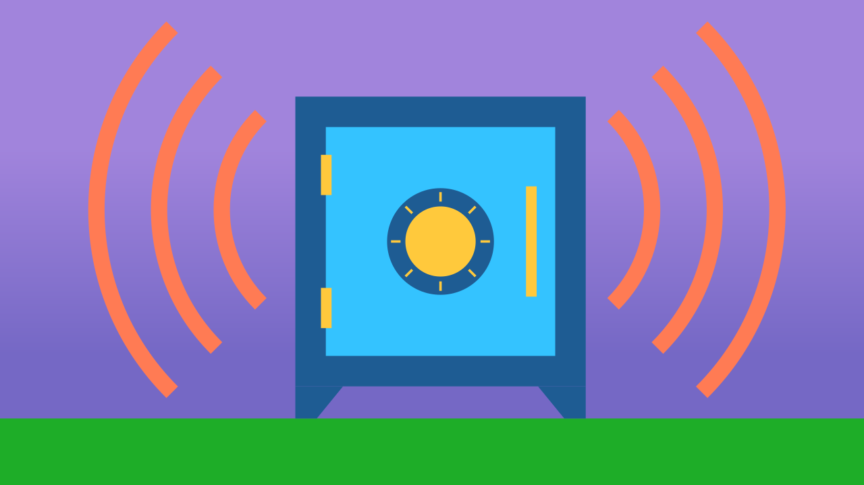
La Cassaforte a Due Chiavi
Esplora i concetti di cybersecurity e gli operatori logici ('AND') per costruire un allarme ad alta sicurezza che richiede la pressione simultanea di due pulsanti.

Slide 3
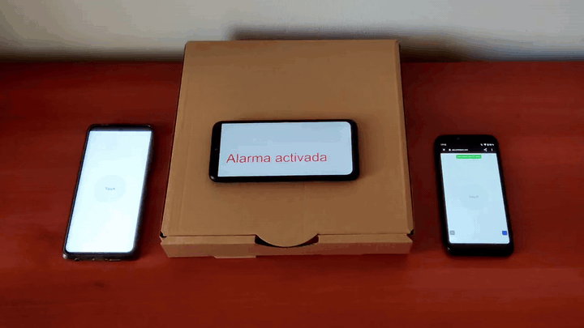
Cosa faremo?

Slide 4
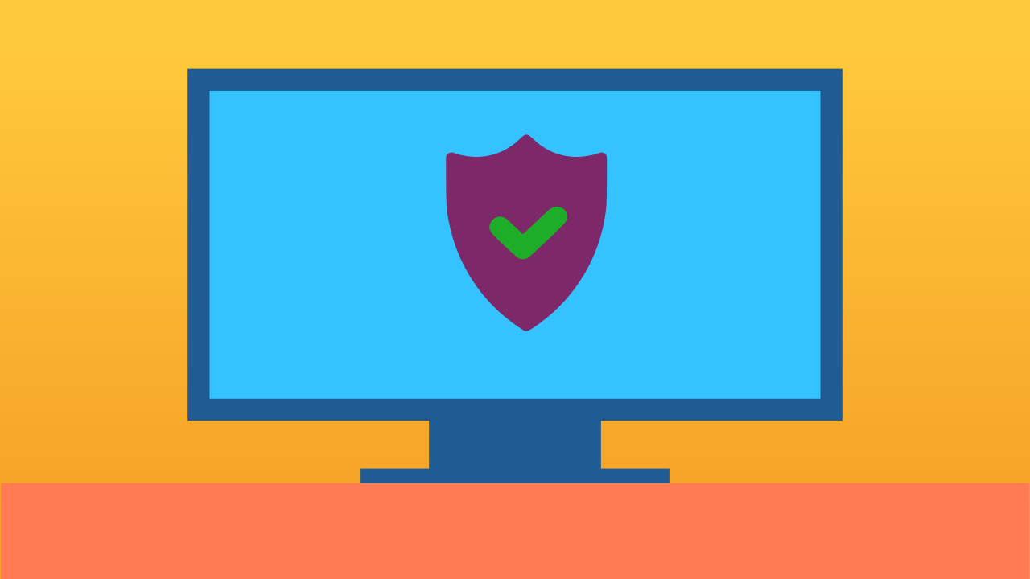
Cos'è la Cybersecurity?
La cybersecurity è come uno scudo digitale. È la pratica di proteggere computer, telefoni e dati importanti da persone malintenzionate online che vogliono rubarli o danneggiarli. Proprio come potresti avere una serratura sul tuo diario o sulla tua stanza, anche i tuoi account online hanno bisogno di protezione.

Slide 5
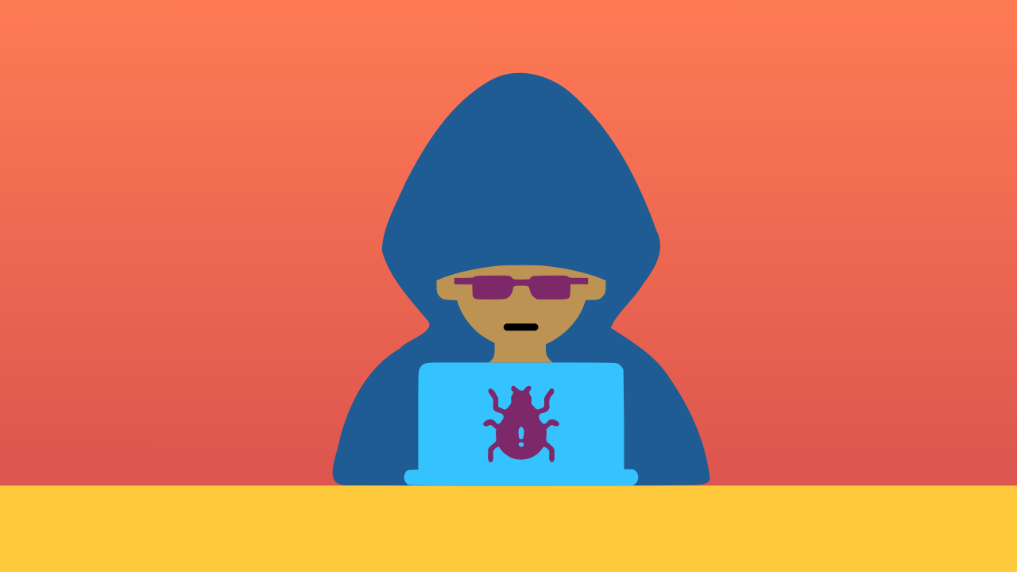
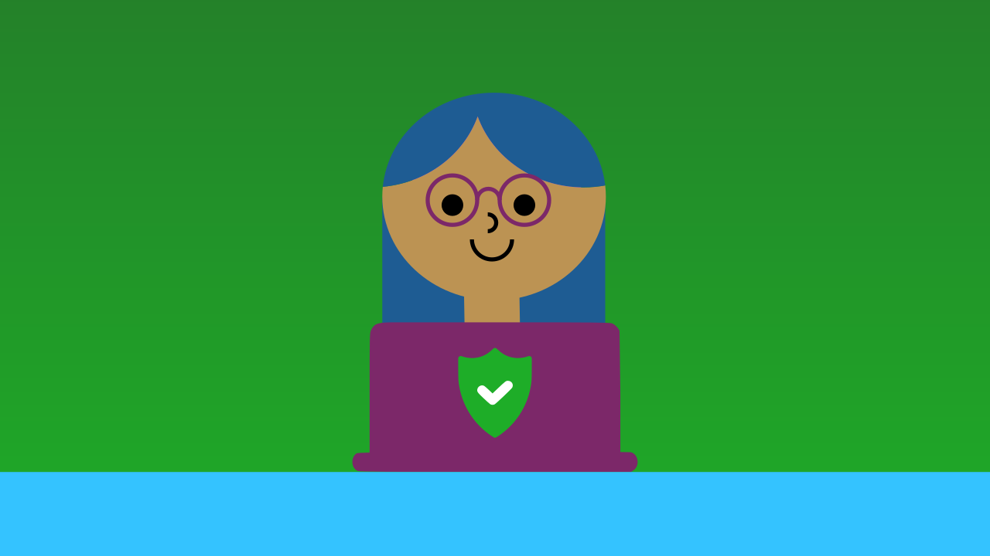
White Hat vs. Black Hat
Su Internet, ci sono i "Black Hat" — hacker malintenzionati che usano virus informatici e trucchi per rubare informazioni. Ma ci sono anche i "White Hat" — esperti di cybersecurity che lavorano per costruire difese e proteggere dati e sistemi da questi attacchi. Sono i supereroi digitali.

Slide 6
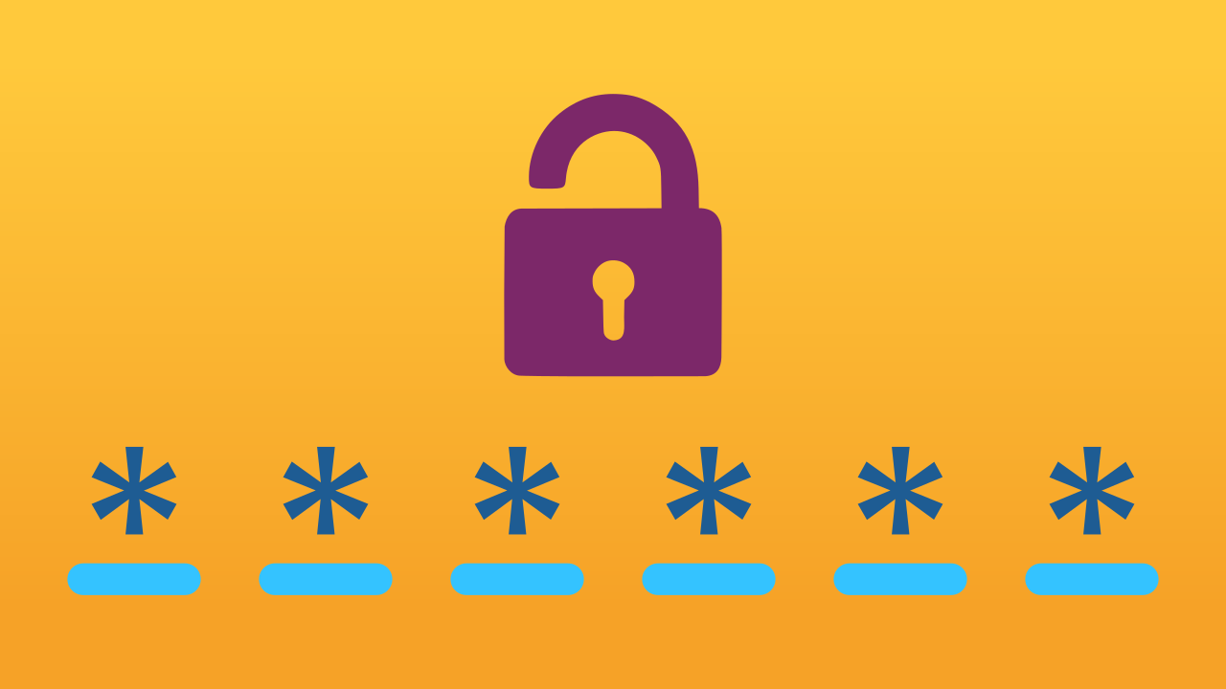
La Tua Prima Linea di Difesa: le Password
Uno dei modi migliori per proteggersi è usare password complesse e uniche. Una password complessa è una che nessuno può indovinare facilmente. Se la tua password è troppo semplice, come "123456" o "password", qualcuno potrebbe facilmente entrare nella tua "cassaforte digitale" senza il tuo permesso.

Slide 7
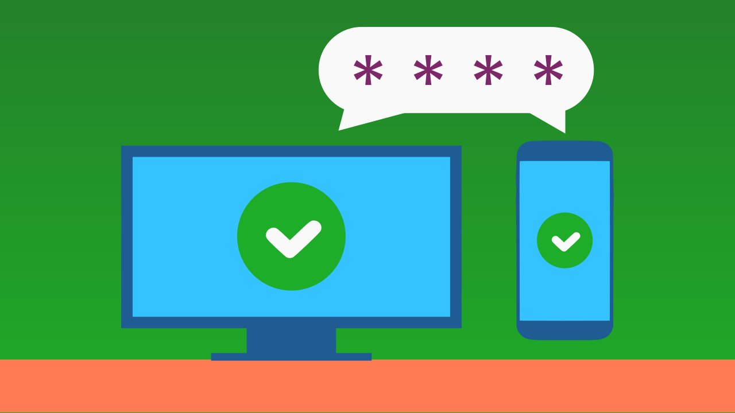
E se la tua password viene rubata?
Anche con una password complessa, hai bisogno di un piano di riserva. È qui che entra in gioco l'Autenticazione a Due Fattori (2FA). È come aver bisogno di una seconda chiave segreta. Ad esempio, dopo aver inserito la password, un sito potrebbe inviarti un codice speciale sul telefono che devi inserire anche tu. Senza quel secondo codice, nessuno può entrare, anche se conosce la tua password.

Slide 8
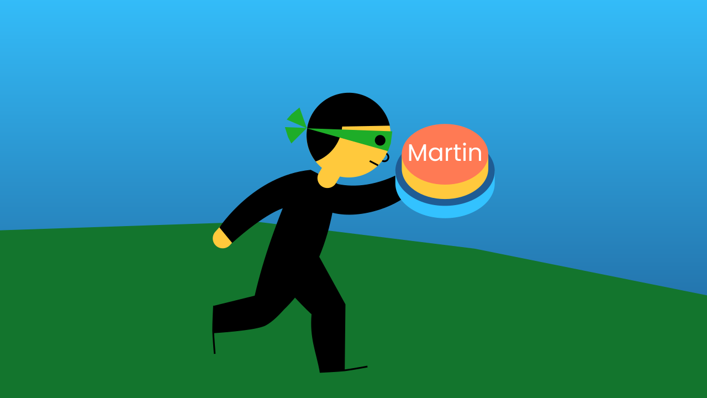
La Nostra Cassaforte a Due Fattori!
La cassaforte che stiamo costruendo oggi usa lo stesso principio della 2FA. Per spegnere l'allarme, hai bisogno di due chiavi (i nostri due pulsanti) premute contemporaneamente. Se un ladro ruba il pulsante di Martin, non può comunque disattivare l'allarme senza avere anche il pulsante di Juan. Questo rende il tesoro molto più sicuro!

Slide 9
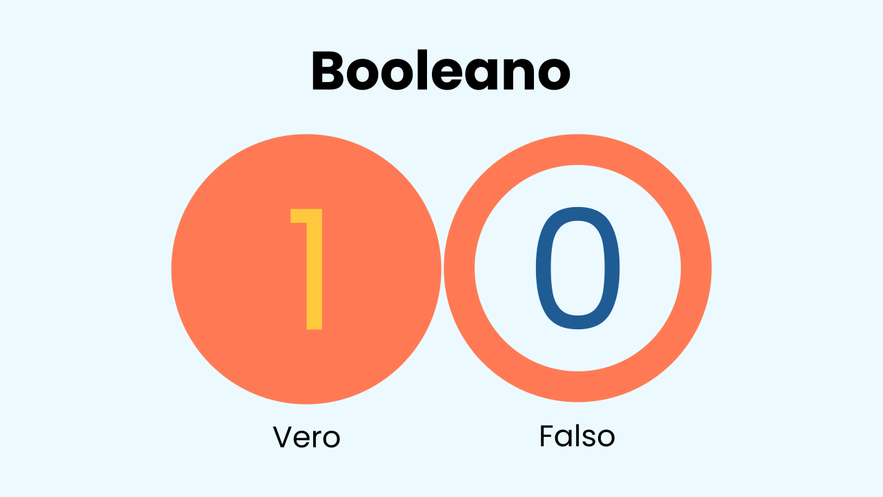
Booleani e l'Operatore AND
Ricorda che i Booleani sono un tipo di dati semplice con solo due valori possibili: VERO o FALSO. Quando un pulsante viene premuto, il suo stato potrebbe essere VERO. Quando non è premuto, il suo stato è FALSO.
L'operatore logico AND è come un buttafuori severo che ha bisogno di vedere due documenti d'identità. Restituisce VERO solo se *tutte* le condizioni che controlla sono vere. Se anche una sola è falsa, l'intero risultato è falso.

Slide 10
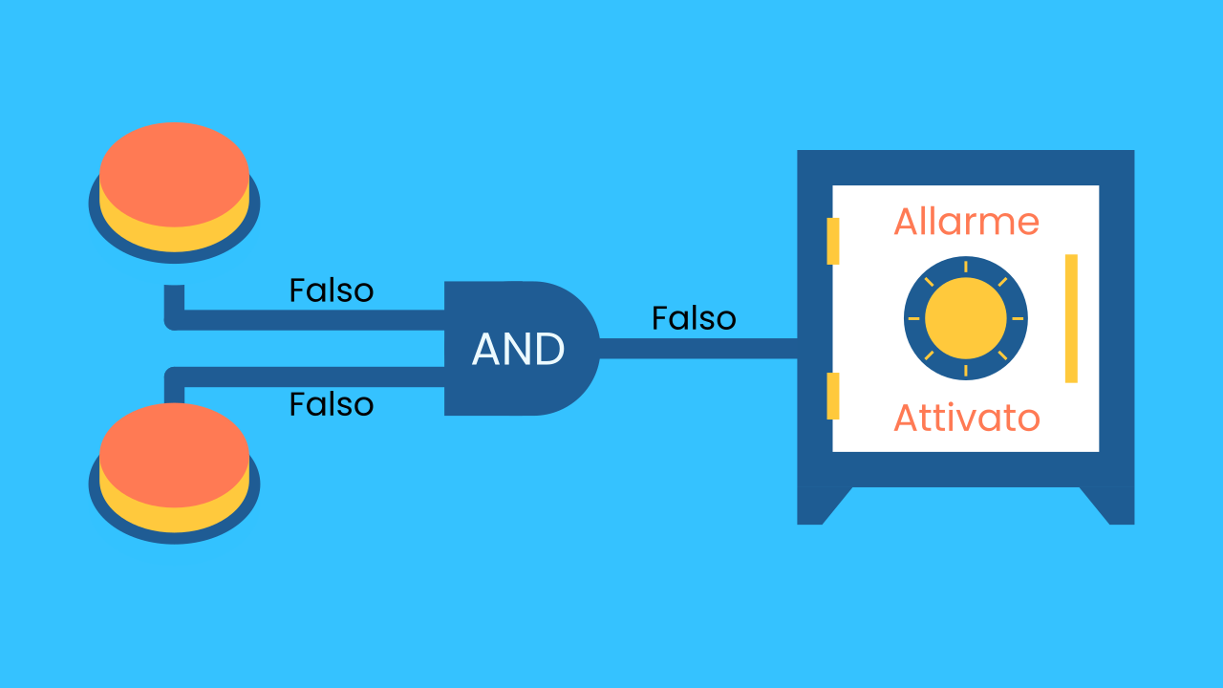
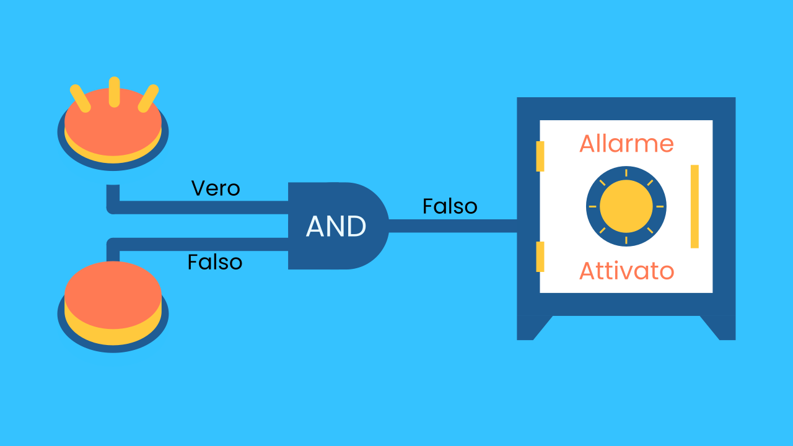
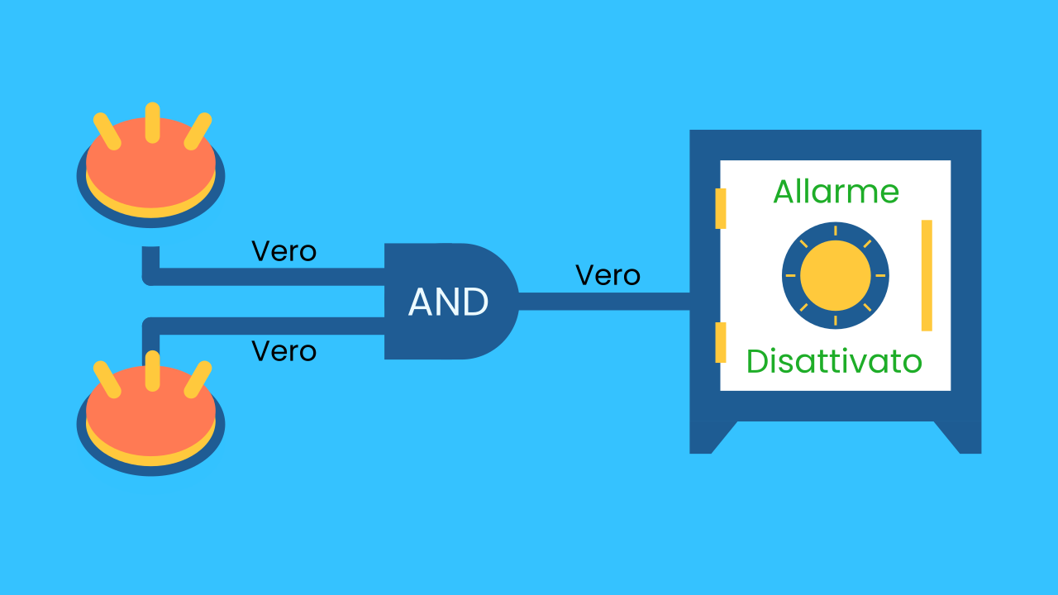
Come AND Protegge la Nostra Scatola
Ecco come funziona la logica per la nostra cassaforte:
★ Se il Pulsante 1 è premuto (VERO) E il Pulsante 2 è premuto (VERO) --> Il risultato è VERO e l'allarme è spento.
★ Se il Pulsante 1 è premuto (VERO) E il Pulsante 2 NON è premuto (FALSO) --> Il risultato è FALSO e l'allarme è attivo.
★ Se nessuno dei due è premuto, il risultato è anche FALSO. Entrambe le chiavi sono richieste contemporaneamente!

Slide 11
Crea la Cassaforte
Per questa attività, abbiamo bisogno di 3 dispositivi.
Sul primo dispositivo (la cassaforte stessa), aggiungi WriteDraw, Inclinazione e AudioPlayer.
Sul secondo dispositivo, aggiungi un TouchButton (questa è la chiave di Martin).
Sul terzo dispositivo, aggiungi un altro TouchButton (questa è la chiave di Juan).

Slide 12
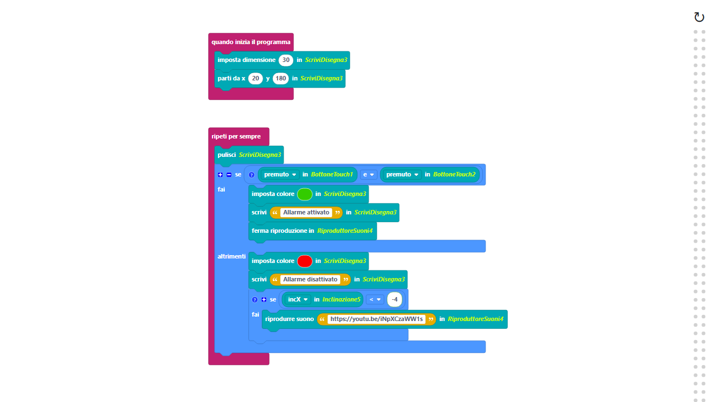
Composizione del Codice
Clicca sull'icona del punto interrogativo per aprire i commenti che spiegano il codice.
https://app.protobject.com/generate?it-a21-alarmbuttons&it&dynamic&-1

Slide 13
Rifletti
★ Hai trovato interessante questo argomento? La cybersecurity è uno dei campi in più rapida crescita e più importanti della tecnologia. È qualcosa che potresti vederti fare in futuro?
★ Quali altri metodi conosci per proteggere i tuoi account e dati online?

